Slide 1
ΕΛΛΑΔΑ

Slide 2
ΤΟ ΚΥΝΗΓΙ ΤΟΥ ΘΗΣΑΥΡΟΥ
Σε κάθε διαφάνεια θα συναντάτε και από μια δοκιμασία!!!
Όσο πιο καλά θυμάστε την Ελλάδα τόσο πιο γρήγορα θα φτάσετε στον θησαυρό!!!
Δεν αρκεί ,όμως, μόνο αυτό…
Όπως βλέπετε κάτω αριστερά υπάρχει ένα ρολόι.
Κρατήστε χρόνο…
Πόση ώρα θα χρειαστείτε για να ολοκληρώσετε όλες τις δοκιμασίες;;;
ΚΑΛΗ ΕΠΙΤΥΧΙΑ!!!

Slide 3
Βρες τη θέση της Ελλάδας!
http://photodentro.edu.gr/v/item/ds/8521/3007

Slide 4
Ξεκινήσαμε με τα εύκολα…
Πάμε σιγά σιγά να δυσκολεύουμε τις δοκιμασίες…
Η μορφή και το σχήμα της Ελλάδας http://photodentro.edu.gr/v/item/ds/8521/3005

Slide 5
Καλά… Δε νομίζω ότι ήταν και τόσο δύσκολο…
Κρατάτε χρόνο!
Η θέση της Ελλάδας στην Ευρώπη (κουίζ)
http://photodentro.edu.gr/v/item/ds/8521/2835

Slide 6
Πάμε λίγο προς τα έξω…
Βαλίτσες για σύνορα!
Τα σύνορα της Ελλάδας (κουίζ)
http://photodentro.edu.gr/v/item/ds/8521/3008

Slide 7
Μια και φτιάξατε βαλίτσες συνεχίζουμε το ταξίδι…
Κρουαζιέρα στη Μεσόγειο!
Πολιτικός χάρτης της Μεσογείου – Όσο πιο καλά παρατηρήσετε τον χάρτη τόσο πιο εύκολα θα φτιάξετε μετά το παζλ.
http://photodentro.edu.gr/v/item/ds/8521/3223

Slide 8
Τα ταξίδια είναι διασκέδαση και εμπειρίες!
Για να δούμε, τι θυμάστε;
Ταίριαξτε τις ψηφίδες, για να φτιάξετε τον χάρτη της Μεσογείου! (παζλ) – Προσπαθήστε και το δύσκολο…
http://photodentro.edu.gr/v/item/ds/8521/10951

Slide 9
Επιστροφή στη βάση μας.
Επιλέξτε εύκολο, μέτριο ή δύσκολο παζλ…
Ταίριαξτε τις ψηφίδες, για να φτιάξετε τον χάρτη της Ελλάδας! (παζλ)
http://photodentro.edu.gr/v/item/ds/8521/10948

Slide 10
Τελευταία δοκιμασία!
Προσοχή! Μοιάζουν ίδιες αλλά δεν είναι!
Βρες τις διαφορές στον χάρτη της Ελλάδας!
http://photodentro.edu.gr/v/item/ds/8521/10908

Slide 11
ΒΑΘΜΟΛΟΓΙΑ
Κρατήσατε χρόνο;
Κάντε κλικ στον χρόνο που πετύχατε:
20-30
30-40
40-50

Slide 12
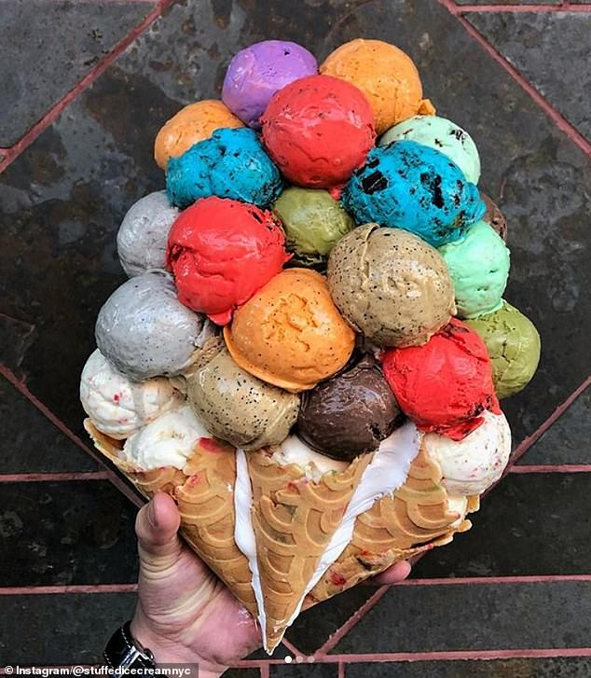
ΣΥΓΧΑΡΗΤΗΡΙΑ!!!
Όταν ξανασυναντηθούμε…

Slide 13
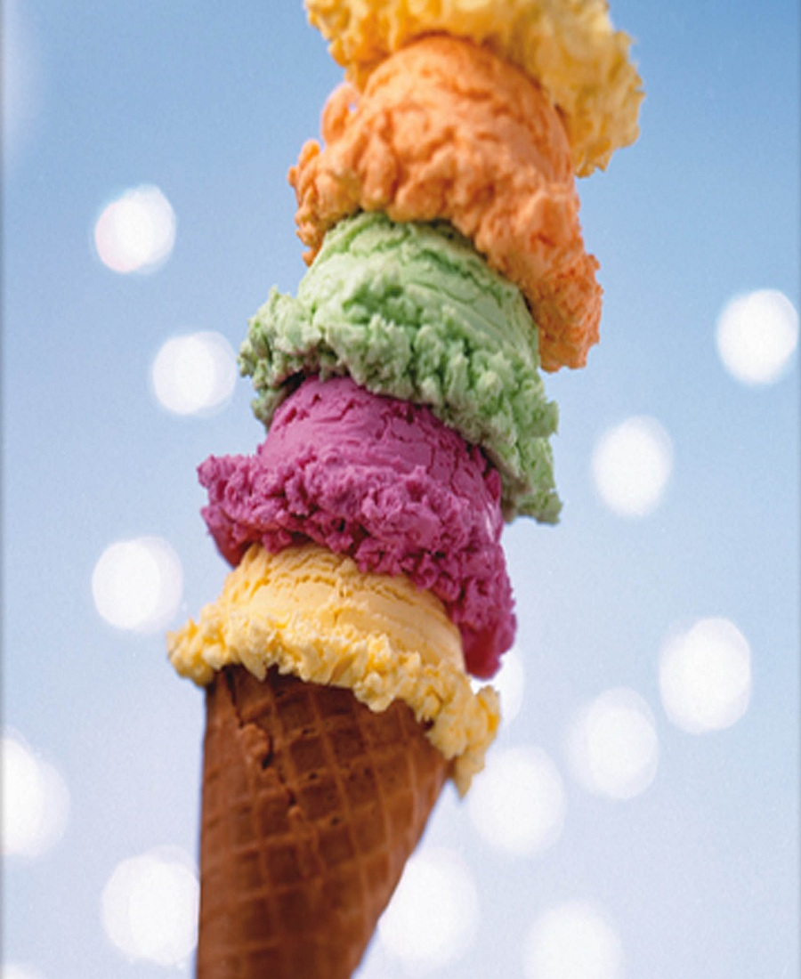
ΣΥΓΧΑΡΗΤΗΡΙΑ!!!
Όταν ξανασυναντηθούμε…

